Slide 1
POUR DES EGLISES CULTURELLEMENT ET SPIRITUELLEMENT PERTINENTES
CAD Perspectives printemps 2022
Jean-Georges GANTENBEIN
Directeur Alsace-Lorraine

Slide 2
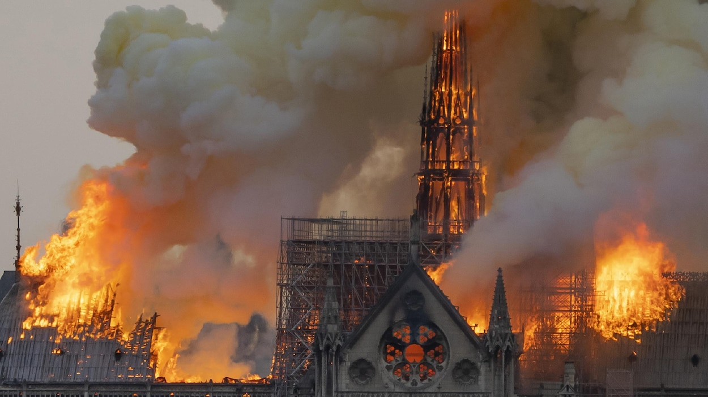

Slide 3
la beauté
Impératif esthétique
la vie bonne
Impératif éthique
l'appartenance
Impératif social
Figure 1 : caractéristiques des sociétés occidentales

Slide 4
le beau
le bon
le vrai
Figure 2 : domaines universels de la nature humaine

Slide 5
la beauté
Impératif esthétique
Figure 3 : l’impératif esthétique

Slide 6
Aspirations | Réponses
La beauté dans les arts (art = religion en Postmodernité) | Mandat culturel (Genèse 1, 26-28), la beauté et la gloire de Dieu
Domination de l’image (priorité de l’image sur la parole, image = parole) | Création de Dieu, la beauté et la gloire de Dieu
Foi en l’image (je cherche la vérité dans l’image, non dans la parole) | La vue comme un sens de la nature humaine
Recherche de transcendance dans l’espace virtuel (« ciel » artificiel) | Soif de Dieu, soif de l’éternité (Ecc 3, 11)
Recherche du beau en général | La beauté parfaite nous est promise dans l’éternité auprès de Jésus
Expérience extraordinaire | Expérience de la parole de Dieu, exaucements de prières, miracles, guérison, …
Expérience du sensible | L’homme créé avec des sentiments, expressions artistiques, l'importance de la musique, les 5 sens de l’homme
Figure 4 : aspirations et réponses pour l’impératif esthétique

Slide 7
Figure 5 : l’impératif éthique

Slide 8
EVOLUTION SOCIETE ET MOUVEMENT EVANGELIQUE 2020
(Conseil de l’Union)
Société postchrétienne sécularisée
Individualisme
Fragmentation de la société
Métropolisation
Crise écologique et économique
Recherche de nouveaux repères éthiques
Recherche de la réalisation de soi
Révolution numérique
Figure 6 : Evolution de la société et mouvement évangélique

Slide 9
OPPORTUNITES POUR L’EVANGILE ET L’EGLISE EN 2021 :
(Conseil de l’Union)
« La Vie bonne »
Le vécu du disciple (éthique) est une dynamique attractive avec un effet missionnel.
L’Eglise est un espace d’espérance et d’avenir où on apprend à vivre de vraies relations. Cette vie concrète rend plausible l’Evangile pour le monde.
Figure 7 : Vie bonne comme opportunité pour l’Evangile et l’Eglise

Slide 10
Aspirations | Réponses
Crise écologique | Création de Dieu à préserver, mandat culturel, le projet de salut inclut toute la création
Angoisse de la fin du monde (collapsologie) | Réalisme biblique : progrès du mal. Espérance (pas de fin, mais un début) donnée par Dieu : nouvelle terre, nouveaux cieux. Espérance chrétienne comme motivation d’agir
Une « vie bonne et réussie » | La transformation par Dieu (conversion)
Guérison des relations | Pardon et communion fraternelle
Apprentissage de vraies relations | Création de Dieu, Pardon, communion fraternelle
Réussir la vie avec mon partenaire | Création de Dieu, éthique du couple, éthique sexuelle
Figure 8 : aspirations et réponses pour l’impératif éthique

Slide 11
la beauté
bonne-belle oeuvre
Impératif esthétique
la vie bonne
Impératif éthique
Figure 9 : Le pont entre le domaine du beau et du bon

Slide 12
la beauté
Impératif esthétique
la vie bonne
Impératif éthique
l'appartenance
Impératif social
Figure 10 : caractéristiques des sociétés occidentales

Slide 13
l'appartenance
Impératif social
Figure 11 : l’impératif social

Slide 14
Appartenance
impératif social
Eglise
groupe et lieu d'approbation
Le vrai = Evangile
Message de la vérité
Approbation
de mon choix de vie (impératif éthique)
besoin social
Jésus = vérité
Vérité = le vrai
Figure 12 : le lien entre l’appartenance et l’Evangile

Slide 15
Aspirations | Ressources
Besoin d’exposition dans l’espace virtuel et les médias sociaux (« regardez ce que je suis ! ») | Besoin social et d’appartenance, création de l’homme en tant qu’être social, identité donnée par Dieu, amour inconditionnel de Dieu.
Besoins matériels (matérialisme) (« Regardez ce que je possède ! » voiture, maison, …) | Besoin d’appartenance, création de l’homme en tant qu’être social, recherche d’identité.
Appartenir à un groupe (besoin social) | Homme = être social, relations authentiques.
Appartenir à un groupe (besoin de participation) | Homme = être social, besoin d’être utile.
Appartenir à un groupe (recherche de vérité, incarnée dans un groupe) | Lien de la vérité à une personne, Jésus = vérité.
Approbation de mon style de vie (éthique) (« suis-je normal ? Aimez-moi ! ») | Recherche morale d’une norme, amour de Dieu, recherche d’acceptation de ma personne.
Recherche d’identité (je veux être unique et je veux choisir mon identité) | La beauté et la grandeur de l’homme dans la création, amour de Dieu inconditionnel, genre : donnée de la création, identité comme enfant Dieu
Recherche de « guérison » (bien-être de la personne dans sa globalité) | Le dessein du salut est global et touche toute notre existence, Dieu s’intéresse à tous les aspects de notre existence.
Figure 13 : aspirations et réponses pour l’impératif social

Slide 16
le beau
le bon
le vrai
Figure 14 : domaines universels de la nature humaine

Slide 17
la beauté
Impératif esthétique
la vie bonne
Impératif éthique
l'appar-
tenance
Impératif social
le beau
L'image ambiguë de l'Apocalypse
le bon
Les oeuvres belles et bonnes 1 Pierre 2, 11-12
le vrai
Etre sel et lumière Mt 5, 13-16
Mission esthétique
Mission éthique
Mission de l'Eglise
Figure 15 : schéma complet

